Slide 1
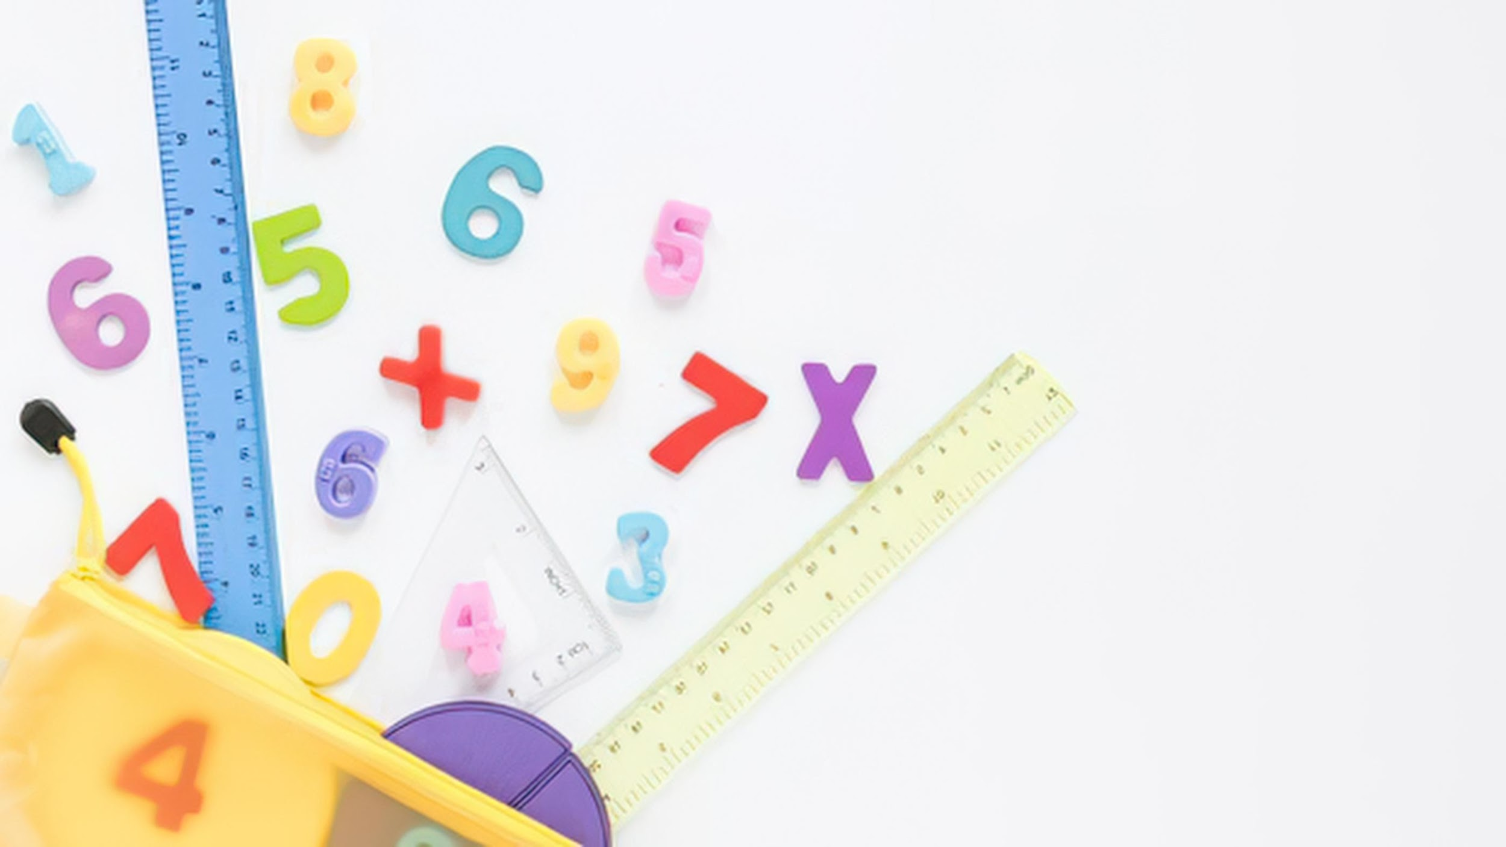
בית הספר של החופש הגדול
מתמטיקה
כיתות ה
סולמות וחבלים
מספרים טבעיים

Slide 2


משחק סולמות וחבלים בנושא מספרים טבעיים
פעילות פתיחה- מצגת אומדן כדורים בשלושה צבעים מצגת מספר 18

Slide 3
סולמות וחבלים
כיתה: ה'
מספר משתתפים:
2-4
ציוד נדרש:
לוח משחק
כרטיסיות למשימות
דסקיות כמספר המשתתפים
מניחים את כל הדסקיות על משבצת מספר 1.
כל משתתף, מטיל בתורו קובייה (ניתן להשתמש בקובייה דיגיטלית או קובייה פיזית) על מנת לדעת כמה צעדים עליו להתקדם.
לאחר הטלת הקובייה, המשתתף יזיז את הדסקית שלו מספר צעדים, בהתאם למספר שתראה הקובייה.
במידה ולאחר הזזת הדסקית מגיעים לסולם - עולים בסולם למקום המתאים על הלוח.
במידה ומגיעים לנחש - יורדים עם הנחש למקום המתאים על הלוח.
במידה ולאחר הזזת הדסקית מגיעים אל משבצת "משימה" (כדור ים), לוקחים משימה מחבילת המשימות. אם המשתתף עונה נכון על המשימה הוא מתקדם שלושה צעדים על הלוח.
המנצח הוא הראשון שמגיע למספר 100 בסוף הלוח.

Slide 4



100 | 99 | 98 | 97 | 96 | 95 | 94 | 93 | 92 | 91
81 | 82 | 83 | 84 | 85 | 86 | 87 | 88 | 89 | 90
80 | 79 | 78 | 77 | 76 | 75 | 74 | 73 | 72 | 71
61 | 62 | 63 | 64 | 65 | 66 | 67 | 68 | 69 | 70
60 | 59 | 58 | 57 | 56 | 55 | 54 | 53 | 52 | 51
41 | 42 | 43 | 44 | 45 | 46 | 47 | 48 | 49 | 50
40 | 39 | 38 | 37 | 36 | 35 | 34 | 33 | 32 | 31
21 | 22 | 23 | 24 | 25 | 26 | 27 | 28 | 29 | 30
20 | 19 | 18 | 17 | 16 | 15 | 14 | 13 | 12 | 11
1 | 2 | 3 | 4 | 5 | 6 | 7 | 8 | 9 | 10

Slide 5
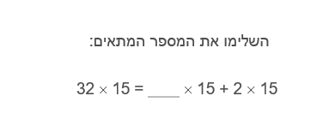
מי
דניאלה אמרה שגם בלי לחשב במדויק את תוצאת התרגיל 2 ,41 x 5
אפשר לדעת שהיא גדולה מ-2,000.
הסבירו מדוע דניאלה צודקת.
שירה טוענת שספרת היחידות של המכפלה 2 37 x 5היא 4.
האם שירה צודקת. הסבירו את תשובתכם
רן אומר: "מספר שספרת האלפים שלו היא 7 תמיד יהיה גדול ממספר שספרת העשרות אלפים שלו היא 6."
האם הטענה נכונה? מדוע?

Slide 6
נתון המספר 4,637.
רוצים להפוך את המספר למספר
חמש-ספרתי על-ידי כתיבת הספרה 5 במקום כלשהו במספר.
איפה יש למקם את הספרה 5 כך שיתקבל המספר הקטן ביותר האפשרי?
השלימו: אם נכתוב את הספרה 5 במקום הספרה 4 שבמספר 2,456,369 יתקבל מספר חדש.
המספר החדש שיתקבל יהיה גדול מהמספר 2,456,369
ב- ___
לאחר שאיתי צבר 112,459 נקודות במשחק מחשב, הוא הפסיד 2,643 נקודות.
האם נשארו לו יותר מ- 100,000 נקודות או פחות מ- 100,000 נקודות?
הסבירו איך ניתן לענות על השאלה מבלי לחשב במדויק.
השתמשו בספרות 1 , 3 , 5 , 7, 9 , 8 בכל ספרה פעם אחת בלבד כדי לבנות שני מספרים תלת-ספרתיים כך שהסכום של שני המספרים יהיה גדול ככל האפשר.

Slide 7
בכיתה 29 תלמידים. כל ילד שילם 48 שקלים עבור טיול.
האם הסכום שנאסף גדול מ- 1,500 שקלים?
הסבירו איך ניתן לענות על השאלה מבלי לחשב במדויק.
לפניכם תרגיל
46,568 + 54,769
מבלי לחשב במדויק, קבעו: מהי ספרת היחידות של הסכום?
באיזה מהמספרים הבאים תתקבל שארית 2 אם נחלק אותו ב- 5?
12,346
32,347
18,234
29,234
תומר חושב על מספר טבעי.
הוא כופל את המספר ב-7.
את המכפלה הוא מעגל לעשרת הקרובה ומקבל 50.
מה יכול להיות המספר שעליו חשב תומר?

Slide 8
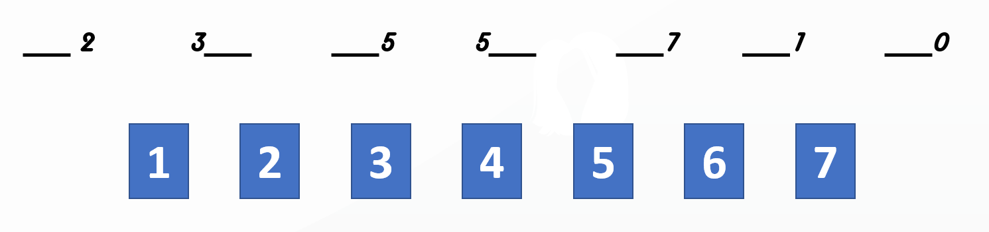
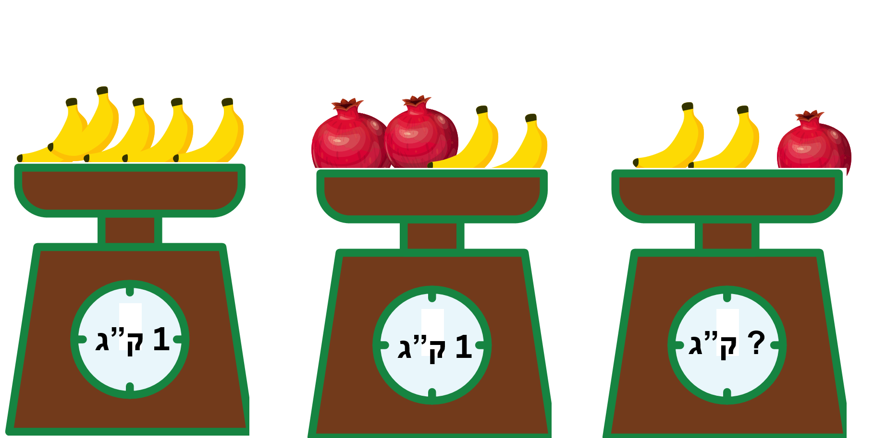
סדרו את הספרות במקומות המתאימים,
(כל ספרה פעם אחת בלבד), כך שיתקבלו מספרים דו-ספרתיים המסודרים מהקטן לגדול.
השלימו, אם אפשר, ספרות מתאימות, כך שיתקבלו מספרים דו-ספרתיים ראשוניים:
___ 3
2 ___
7 ___
___ 4
משקל כל הבננות זהה, וכן משקל כל הרימונים.
מה משקלו של רימון, ומה משקלה של בננה?
הסכום של שלושה מספרים שונים הוא 16.
סכום שני המספרים הקטנים מביניהם –שווה למספר השלישי.
מהם המספרים?
מצאו 2 פתרונות אפשריים

Slide 9
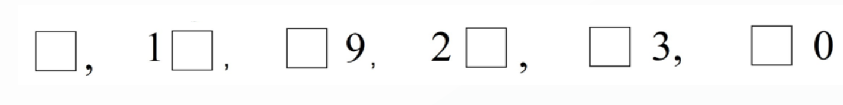
השלימו במקומות המתאימים את הספרות
6 , 5 , 4 , 3 , 2 , 1
(כל ספרה פעם אחת בלבד), כך שתתקבל סדרת מספרים שהקפיצות ביניהם שוות.
השלימו ספרות מתאימות במספר: ___ ___ 2,5 כך שיתקבל מספר המתחלק ל-3 ול-10.
הרכיבו מהספרות: 2, 7, 9, 4, 8 , 5
מספר ארבע-ספרתי שמתחלק ב-6.
הרכיבו מהספרות: 2, 7, 9, 4, 8 , 5
מספר ארבע-ספרתי שמתחלק ב-3.

Slide 10
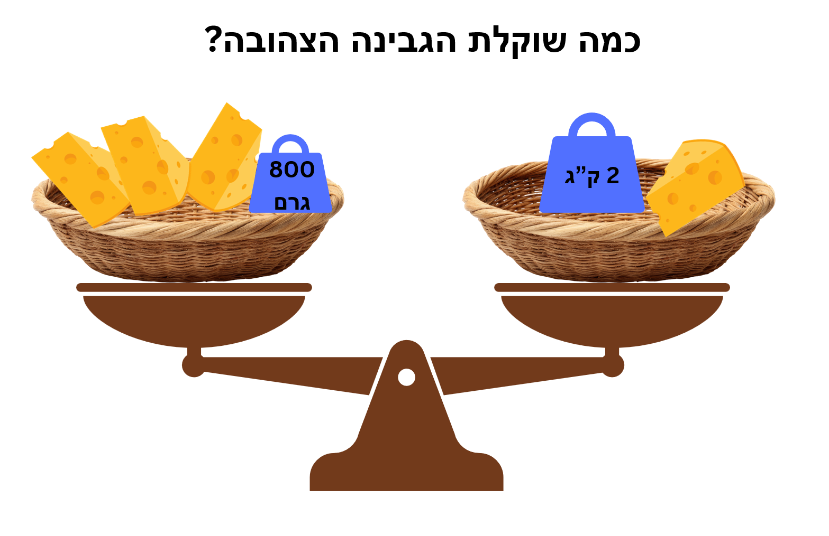
?נכון או לא נכון
המספר 23,565 מתחלק ב-5 ואינו מתחלק ב-10?
נכון או לא נכון?
המספר 11,360 מתחלק ב-2
ואינו מתחלק ב-5?
נועה שיחקה בקליעה למטרה. הציור מראה את הקליעות שלה.
כמה נקודות צברה?
מי אני יכול להיות?
אני מספר שגדול מ-11,520 וקטן מ- 11,750.
אני לא מתחלק ב- 9 אך מתחלק ב-3.

